Slide 1
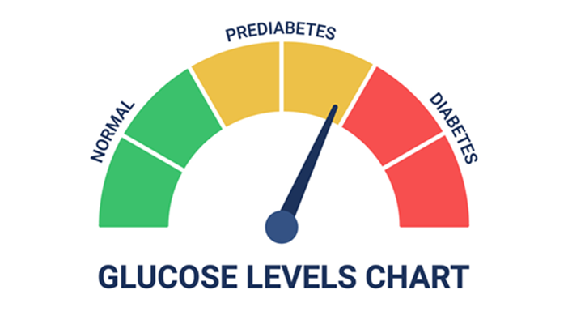

بیماری دیابت
اپیدمیولوژی، تقسیم بندی، اتیولوژی و عوامل خطر
به نام خداوند جان و خرد
دکتر شهین یاراحمدی
دانشیار
وزارت بهداشت، درمان و آموزش پزشکی
جامعه پزشکان داخلی ایران
دی 1403- تهران

Slide 2
Diabetes Mellitus
Diabetes Mellitus شامل گروهی از اختلالات متابولیسم کربوهیدرات ها است که هم گلوکز به عنوان منبع انرژی، بخوبی مورد استفاده قرار نمی گیرد و هم به دلیل گلوکونئوژنز و گلیکوژنولیز، بیش از حد تولید می شود، در نتیجه Hyperglycemia ایجاد می گردد.
بار بیماری ناشی از دیابت در همه کشورهای دنیا افزایشی است که می تواند به دلیل افزایش جهانی طول عمر بشر، شیوع چاقی و سبک زندگی ناسالم باشد.
در سال 2021، حدود 6.7 میلیون مرگ ناشی از دیابت گزارش شد.
با انجام اقدامات پیشگیرانه، تشخیص زودهنگام و مراقبت مناسب برای انواع دیابت، می توان بار بیماری دیابت را کاهش داد.

Slide 3
حقایقی در مورد دیابت
اطلس دیابت IDF (2021) گزارش می دهد که 10.5 درصد از جمعیت بزرگسال (20 تا 79 سال) مبتلا به دیابت هستند و تقریباً نیمی از آنها از زندگی با این عارضه بی اطلاع هستند.
در سال 2013، حدود 382 میلیون نفر مبتلا به دیابت در جهان زندگی می کردند.
پیش‌بینی‌های IDF نشان می‌دهد که تا سال 2045، از هر 8 بزرگسال، 1 نفر، یعنی تقریباً 783 میلیون نفر، با دیابت زندگی خواهند کرد، که افزایش 46 درصدی را نشان می‌دهد.

Slide 4
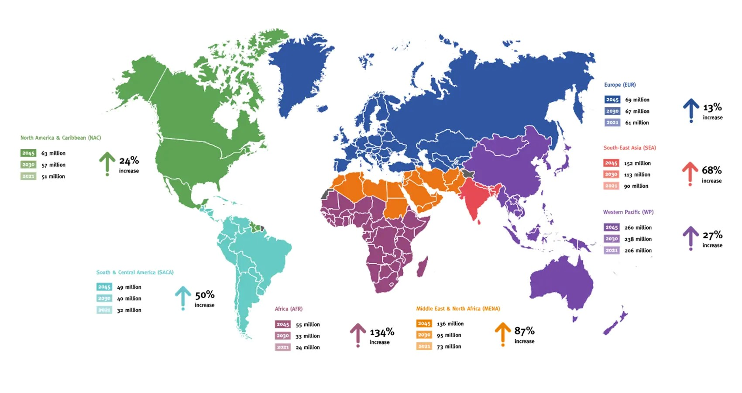
کم ترین افزایش شیوع دیابت در اروپا و بیش ترین در افریقای مرکزی و جنوبی پیش بینی شده است.
خاورمیانه و افریقای شمالی (منطقه MENA) مقام دوم در افزایش شیوع دیابت را خواهند داشت.

Slide 5

برای تشخیص دیابت از قند پلاسما و HbA1C استفاده می شود.

Slide 6
Criteria defining pre-diabetes in non-pregnant individuals
HbA1C = 5.7–6.4% (39–47 mmol/mol)
OR
FPG 100-125 mg/dL (5.6 - 6.9 mmol/L) = (IFG )
OR
2-h PG during 75-g OGTT (140- 199 mg/dL) (7.8-11.0 mmol/L) = (IGT)
IFG = impaired fasting glucose; IGT = impaired glucose tolerance

Slide 7
Criteria for the diagnosis of diabetes in non-pregnant individuals
HbA1C ≥ 6.5% (≥ 48 mmol/mol)
OR
FPG ≥ 126 mg/dL (≥ 7.0 mmol/L) (Fasting is defined as no caloric intake for at least 8 hour)
OR
2-h PG ≥ 200 mg/dL (≥ 11.1 mmol/L) during OGTT
OR
A random plasma glucose ≥ 200 mg/dL (≥ 11.1 mmol/L) in an individual with classic symptoms of hyperglycemia or hyperglycemic crisis
FPG = fasting plasma glucose; 2-h PG = 2-h plasma glucose. OGTT = oral glucose tolerance test

Slide 8
موارد عدم کارآیی HbA1C در تشخیص دیابت
Pregnancy (second and third trimesters and the postpartum period)
Glucose-6-phosphate dehydrogenase deficiency (G6PD)
HIV
Hemodialysis
Recent blood loss or transfusion
Hemolysis
Erythropoietin therapy
Some hemoglobin variants }hemoglobin S (HbS or Sickle Cell(; hemoglobin E (HbE); hemoglobin D (HbD){
در این موارد، باید از معیارهای تشخیصی قند خون های پلاسمایی استفاده کرد.

Slide 9
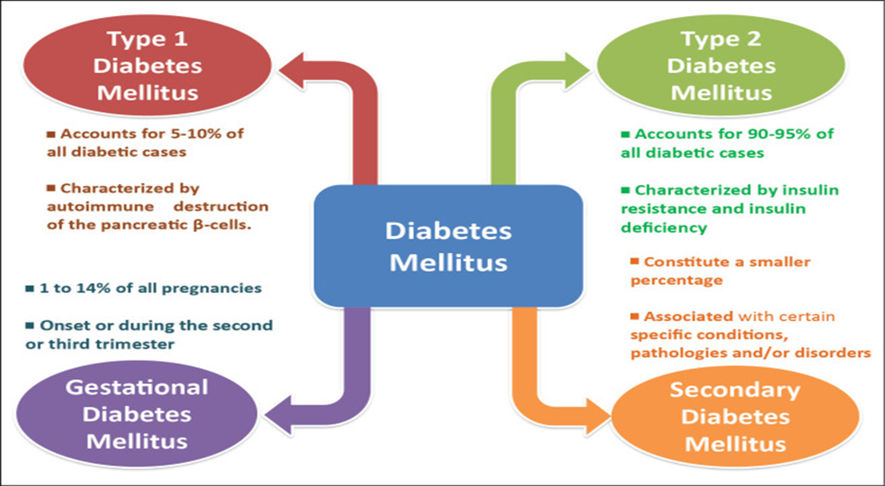
انواع دیابت

Slide 10
The Pathophysiology and Causes of Type 1 Diabetes
Type 1 Diabetes
Infections
Potential association between certain viruses and the development of the autoimmunity that leads to type 1 DM.
Enteroviruses
Coxsackie viruses
Rota viruses
Cytomegalo viruses
Autoantibodies
Association between Autoantibodies against beta cell antigens and the development of type 1 DM.
Beta cells are responsible for producing Insulin
The Autoantibodies destroy the beta cells
Genetics
May be a genetic link to the development of type 1 diabetes.
Potential association between the presence of HLA-DR3 and HLA-DR4 genotypes and the development of type 1 DM

Slide 11
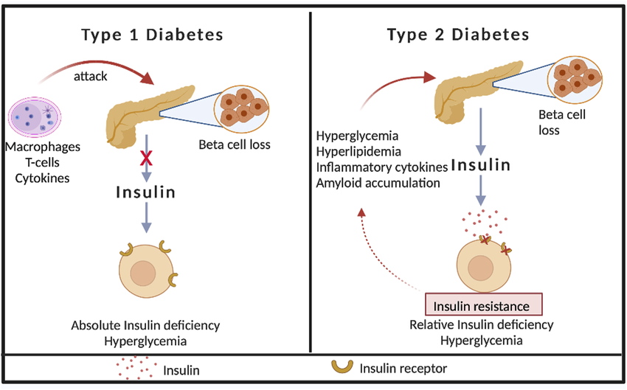
. (Created with BioRender.com).
در دیابت نوع 1، سلول‌های β پانکراس توسط سلول‌های ایمنی مانند سلول‌های T، ماکروفاژها و سیتوکین‌ های تولید شده توسط این سلولها تخریب می شود و در نتیجه کمبود مطلق انسولین ایجاد گردیده که هیپرگلیسمی تولید می کند.
در دیابت نوع 2، سلول های بتا پانکراس در اثر هیپرگلیسمی، دیسلیپیدمی، سیتوکین ها و آمیلوئیدها آسیب می بینند. اگر چه سلول‌های β پانکراس انسولین تولید می‌کنند، اما سطح انسولین برای جبران مقاومت به انسولین کافی نیست و در نتیجه کمبود نسبی انسولین ایجاد شده منجر به هیپرگلیسمی می‌شود.

Slide 12
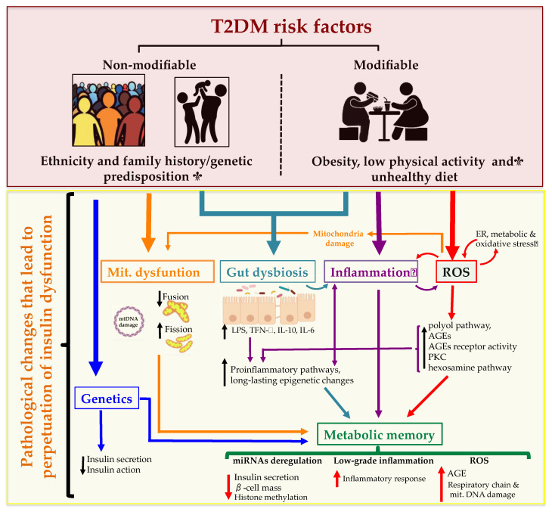

Slide 13
.
مکانیسم های پیچیده ای از عوامل ژنتیکی، متابولیک و محیطی با یکدیگر تعامل دارند.
هم عوامل خطرnon-modifiable (قومیت و سابقه خانوادگی/ استعداد ژنتیکی) و هم عوامل خطرmodifiable (چاقی، فعالیت بدنی کم و رژیم غذایی ناسالم) دخیل هستند.
عوامل خطر دیابت نوع 2 و تغییرات پاتولوژیک، منجر به تداوم اختلال عملکرد انسولین می شوند.
ROS: reactive oxygen species; ER: endoplasmic reticulum; AGEs: advanced glycation end products; PKC: protein kinase C; LPS: lipopolysaccharide; miRNA: microRNA.

Slide 14
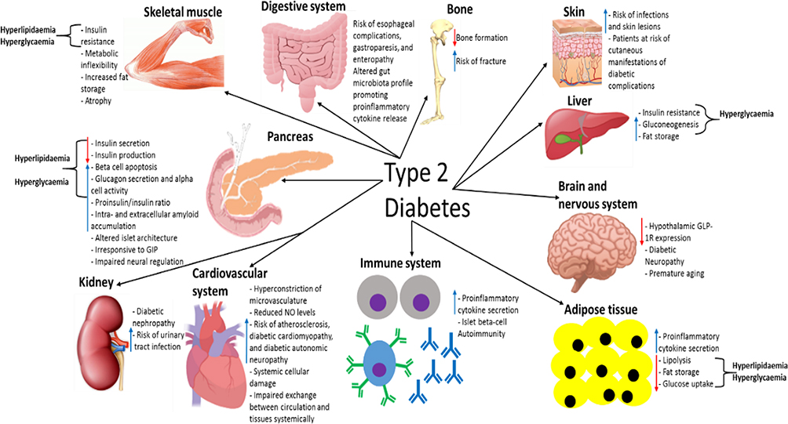

Slide 15
انواع خاص و نادر دیابت
MODY (Maturity-Onset Diabetes of the Young): یک نوع ژنتیکی نادر از دیابت است که معمولاً قبل از 25 سالگی در نتیجه جهش های ژنی ایجاد می شود. معمولا به دوز کم سولفونیل اوره ها پاسخ می دهند و بندرت نیاز به انسولین پیدا می کنند. در بعضی از افراد مبتلا به MODY کیست کلیه، ناهنجاری های رحمی و نقرس وجود دارد.
Neonatal diabetes: یک بیماری ژنتیکی نادر است (1 در 90000 تولد زنده). در این بیماری هیپرگلیسمی شدید همراه با انسولین ناکافی دیده می شود، که عمدتاً قبل از 6 ماهگی و به ندرت بین 6 ماهگی و 1 سالگی رخ می دهد.
LADA (Latent Autoimmune Diabetes in Adults): نوعی دیابت است که در بزرگسالی شروع می شود و به تدریج در طول زمان بدتر می شود. مانند دیابت نوع 1، LADA زمانی اتفاق می افتد که پانکراس تولید انسولین را متوقف کند. این معمولاً به این دلیل است که یک فرآیند خودایمنی به سلول‌های پانکراس آسیب زده است.

Slide 16
Diabetes
Secondary Diabetes (4 نوعی دیابت است که در اثر بیماری اولیه دیگری ایجاد می شود. دیابت ثانویه می تواند ناشی از اختلالات غدد درون ریز، اختلالات پانکراس، هموکروماتوز، فیبروز کیستیک (CF)، سندرم تخمدان پلی کیستیک (PCOS) و یا دارو باشد.
Steroid-induced diabetes - می تواند در برخی از افرادی که استروئید مصرف می کنند ایجاد شود و در افرادی که در معرض خطر بالاتر دیابت نوع 2 قرار دارند شایع تر است.
Pancreatogenic - (Type 3c diabetes) زمانی ایجاد می شود که پانکراس تولید انسولین را متوقف کند. این می تواند به دلیل بیماری یا شرایطی باشد که پانکراس آسیب دیده است (مثل عمل جراحی پانکراس).
Wolfram Syndrome (5یک اختلال ژنتیکی نادر غیر قابل درمان است که باعث دیابت شیرین، دیابت بی مزه، آتروفی بینایی و ناشنوایی می شود. نام دیگر این اختلال DIDMOAD (Diabetes Insipidus, Diabetes Mellitus, Optic Atrophy, and Deafness) است.

Slide 17

SCREENING

Slide 18
TYPE 1 DIABETES غربالگری
توصیه ها
غربالگری presymptomatic type 1 diabetes می تواند با اندازه گیری اتو آنتی بادی ها علیه انسولین، glutamic acid decarboxylase (GAD), islet antigen 2 (IA-2), یا zinc transporter 8 (ZnT8) انجام شود.
این غربالگری در افرادی که سابقه خانوادگی دیابت نوع 1 یا خطر ژنتیکی بالای شناخته شده دارند، اندیکاسیون دارد.

Slide 19
Staging of Type 1 Diabetes
 | Stage 1 | Stage 2 | Stage 3
Characteristics | Autoimmunity Normoglycemia Presymptomatic | Autoimmunity Dysglycemia Presymptomatic | Autoimmunity Overt hyperglycemia Symptomatic
Diagnostic Criteria | Multiple islet autoantibodies No IGT or IFG Normal A1C | Islet autoantibodies (usually multiple) Dysglycemia: -IFG: FPG 100–125 mg/dL (5.6–6.9 mmol/L) or -IGT: 2-h PG 140–199 mg/dL (7.8–11.0 mmol/L) or -A1C 5.7–6.4% (39–47 mmol/mol) or ≥10% increase in A1C | Autoantibodies may become absent Diabetes by standard criteria

Slide 20
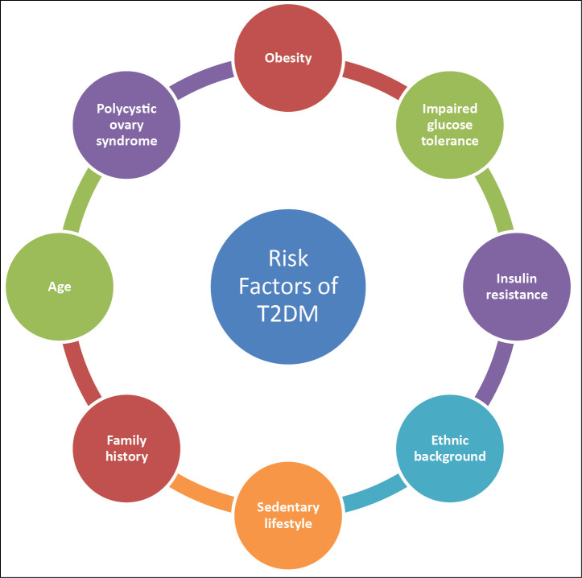

Slide 21
غربالگری Pre-DIANBETEs / DiabETES Type 2
خطرسنجی با ابزار معتبر برای ارزیابی عوامل خطر بروز پره دیابت /دیابت نوع 2، در افراد بدون علامت، نیاز است.
انجام آزمایش برای تشخیص پره دیابت/ دیابت در همه بزرگسالان با اضافه وزن/چاقی که دارای یک و یا چند عامل خطر هستند، توصیه می شود.
غربالگری در همه افراد 35 ساله و یا بیش تر، لازم است.
تکرار غربالگری، در افراد سالم حداقل در 3 سال آینده توصیه می شود. اما در صورت بروز علایم و یا بوجود آمدن عامل خطر، می توان زمان را کاهش داد.
برای غربالگری، از هر کدام از معیارها (قند های پلاسما وA1C ) که مناسب تر هستند، می توان استفاده کرد.
هنگام استفاده از OGTT، مصرف کربوهیدرات کافی (150 گرم در روز) برای حداقل 3 روز پیش از آزمون ، ضرورت دارد.

Slide 22
غربالگری Pre-DIANBETEs / DiabETES Type 2
غربالگری Risk-based در کودکان با سن 10 سال و یا بعد از بلوغ دارای عوامل خطری همچون اضافه وزن/چاقی، علایمی دال بر سندرم متابولیک ، سابقه ماکروزمی، داشتن مادر مبتلا به GDM یا سابقه دیابت در فامیل درجه یک، توصیه می شود.
توصیه به غربالگری در افرادی که داروهای خاص مصرف می کنند (Glucocorticoids, statins, thiazide diuretics, some HIV medications, and second generation antipsychotic medications)
در بیمارانی که نسل دوم داروهای آنتی سایکوتیک را استفاده می کنند، در 16-12 هفته پس از شروع درمان و همچنین به طور سالانه، غربالگری توصیه می شود.

Slide 23
غربالگری Pre-DIANBETEs / DiabETES Type 2
در بیماران مبتلا به HIV، باید غربالگری با انجام آزمایش FPG در پیش از شروع درمان، زمان تغییر داروهای آنتی ویرال و هر 3-6 ماه بعد از آن ها، انجام شود.
غربالگری بیماران با پانکراتیت حاد، در 3-6 ماه بعد از واقعه و سالانه توصیه می شود.
غربالگری بیماران مبتلا به پانکراتیت مزمن، سالانه، توصیه می شود.
غربالگری سالانه برای تشخیص Cystic Fibrosis Related Diabetes (CFRD)، با انجامOGTT، پس از سن 10 سالگی، توصیه می شود (HbA1C به دلیل حساسیت کم در این بیماران مورد تایید نیست).
بعد از organ transplantation و اطمینان از تثبیت شرایط بیمار و عدم وجود عفونت، باید با انجام OGTT، به غربالگری پرداخت.

Slide 24
غربالگری Gestational diabetes Mellitus
در همه زنانی که قصد بارداری دارند، غربالگری لازم است.
در کلیه زنان باردار دارای عوامل خطر با سن بارداری کم تر ار 15 هفته (در صورتی که قبل از بارداری مورد غربالگری قرار نکرفته اند) غربالگری استاندارد توصیه می شود.
غربالگری GDM، در زنان بارداری که سابقه هیچگونه اختلال متابولیسم کربوهیدرات نداشته اند، در هفته های 28-24 بارداری انجام می شود.
زنان با سابقه GDM، در 12-4 هفته پس از زایمان، مورد غربالگری قرار گیرند (با OGTT 75 گرم گلوکز و معیارهای استاندارد غیربارداری)
زنان با سابقه GDM، باید هر 3-1 سال، غربالگری شوند.

Slide 25
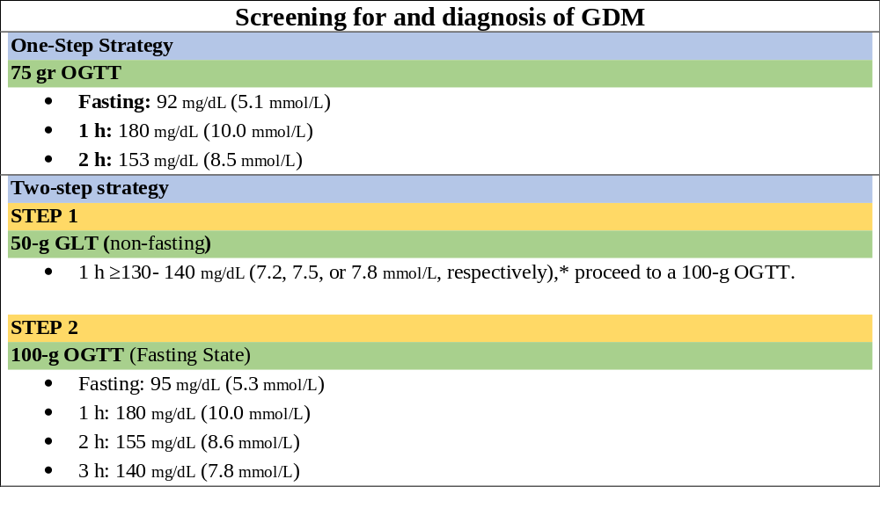

Slide 26
منابع:
Mutter CM, et al. Diabetes Insipidus: Pathogenesis, Diagnosis, and Clinical Management. Cureus. 2021 Feb 23; 13(2):e13523. doi: 10.7759/cureus.13523
International Diabetes Federation (IDF)
American Diabetes Association (ADA) 2025
Banday MZ. et al. Pathophysiology of diabetes: An overview. Avicenna Journal of Medicine, 13 Oct 2020, 10(4):174-188
Khin PP. et al. Pancreatic Beta-cell Dysfunction in Type 2 Diabetes. European Journal of Inflammation 2023. Volume 21: 1–13
Diabetes UK; Technology and Diabetes; Accessed Feb 2023; https://www.diabetes.org.uk/guide-to-diabetes/diabetes-technology
Galicia-Garcia U. Pathophysiology of Type 2 Diabetes Mellitus Int J. Mol Sci. 2020 Aug 30; 21(17):6275. doi:10.3390/ijms21176275
Reed J. A Review of Current Trends with Type 2 Diabetes Epidemiology, Aetiology, Pathogenesis, Treatments and Future Perspectives. Diabetes Metab Syndr Obes. 2021 Aug 10;14: 3567–3602. doi: 10.2147/DMSO.S319895
Little RR. Interpreting A1C: Diabetes and Hemoglobin Variants. https://www.niddk.nih.gov/health-information

Slide 27

با
سپاس

